Slide 1
Организация времени в тестировании: от слов к делу
Андрей Ладутько

Slide 2
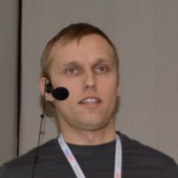

Ладутько Андрей
Minsk, Belarus
Lead QA Engineer (6 years)
Test Lead (2 years)
SQA Days-12,13, Confet&QA 2012 Autumn lecturer (Topics: Gamification in QA, Growth rules in QA)
ladutko_andrey@tut.by
ladutko_andrey
sof_minsk
Blog:
http://qastugama.blogspot.com

Slide 3

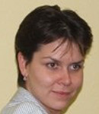
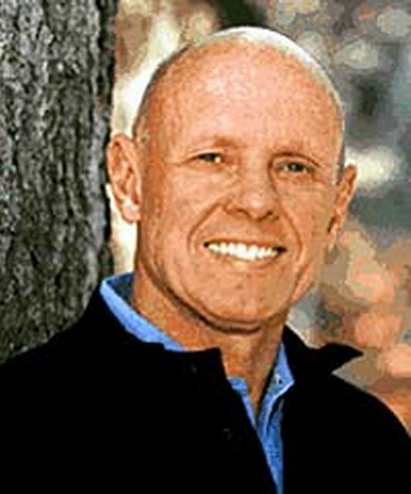
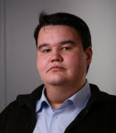
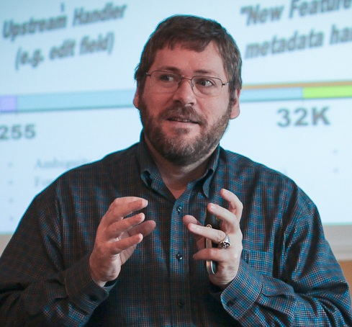
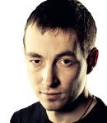
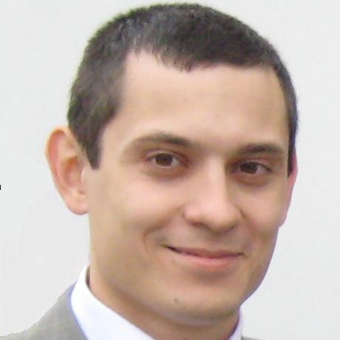
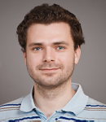
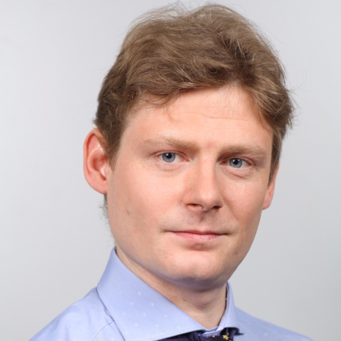

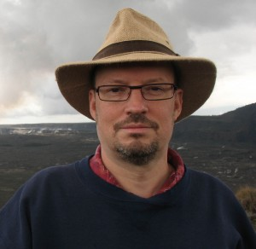
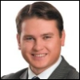
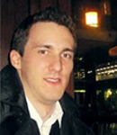
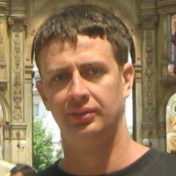
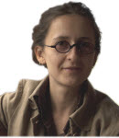
Thanks to:

Slide 4
Содержание
Ключевые идеи ТМ
Принципы ТМ
Диагностика и хронометраж, инструменты
Скорая ТМ-QA-помощь, советы

Slide 5
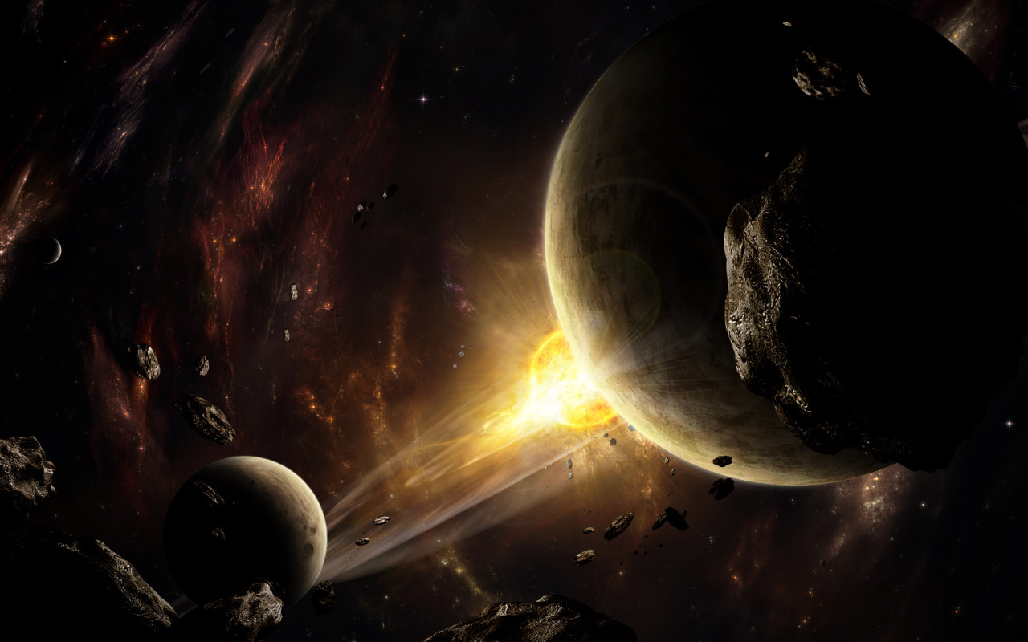
Ключевые идеи ТМ
1. Управление хаосом
Notes:
Ссылка Г. Архангельский – с.16-17
Распространенный в менеджерской среде стереотип гласит: «Эффективность = порядок». Но жизнь скорее хаотична, чем упорядочена, и в этом хаосе нужно ориентироваться. Более того, любое развитие, рождение нового – это всегда хаос.
Нам совершенно не нужно знать, как устроен хаос, - это дело науки. Нам ведь не нужно разбираться в устройстве телевизора, чтобы уверенно им пользоваться? Аналогично достаточно знать, как правильно действовать в хаосе – «какие кнопки на телевизоре нажимать».

Slide 6
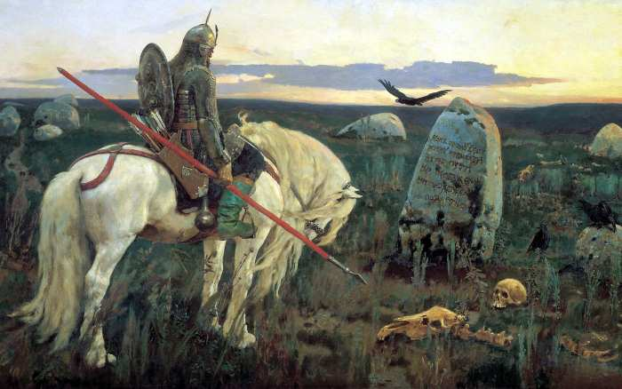
Ключевые идеи ТМ
2. Нечеткая логика
Notes:
Еще одна властительница дум, достижения которой постепенно проникают в управленческую практику. Часто ли вы принимаете решения, основываясь на абсолютно точных цифрах, безусловных данных, полной уверенности? Скорее всего, нет. Но почему тогда вы должны планировать выполнение своих задач в четких цифрах, выставлять точное время напоминания в Аутлук, пользоваться органайзером с жесткой временной сеткой? Часто это далеко не оптимально.
Как правило, рекомендации книжек по тайм-менеджменту, являются «четкими»: делай то и не делай этого. В результате 2 разных менеджера могут одинаково успешно применять 2 противоположные рекомендации. Проблема не в отсутствии закономерностей, а в их нечетком, вероятностном характере. Каждый человек с большей или меньшей степенью выраженности предпочитает планомерность или спонтанность. Поэтому менеджеру нужно создать баланс планомерности и спонтанности, оптимальный лично для него, - исходя из особенностей его личности и специфики его деятельности.

Slide 7
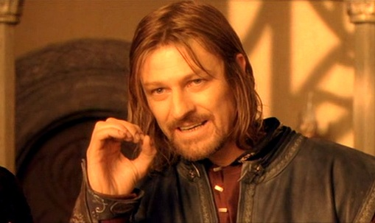
Ключевые идеи ТМ
3. Абстракции
Notes:
К сожалению, среди многих менеджеров бытует стереотип «конкретное = практично, успешно, хорошо; абстрактное – ученое, непонятное, плохо». Между тем, есть только 1 способ справиться с колоссальными потоками информации, которые обрабатывает современный менеджер. Ему нужно научиться оперировать абстракциями – универсальными методами, схемами, принципами. Абстрактность – неминуемая плата за универсальность. Но зато поняв и научившись применять 1 абстрактный, универсальный принцип, вы сможете решить массу самых различных проблем, самостоятельно создав на основе этого принципа необходимые конкретные способы решения.
В докладе будут предложены универсальные схемы, на основе которых вы сами построите нужные конкретные приемы и решения, заточенные под ваши уникальные потребности и неповторимую специфику деятельности.

Slide 8
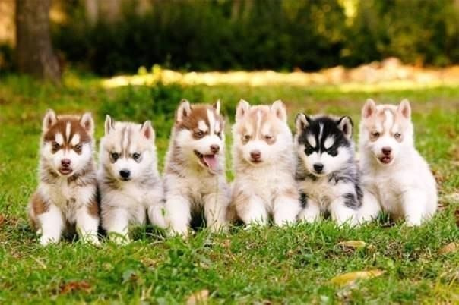
Принципы.
1. Индивидуальный пошив
Notes:
Книга – с. 26-27
В организации личного времени необходим «индивидуальный пошив». Все остальное, если провести аналогию с одеждой, будет жать, натирать, и больше навредит, чем поможет. Люди очень разные, и то, что для одного лекарство, для другого – яд. Идеальную систему организации своего времени сможете создать только вы сами, все готовые системы – ваш «строительный материал».

Slide 9
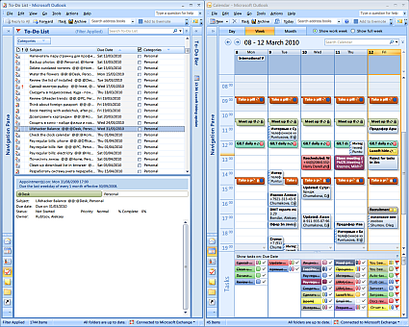
Принципы.
2. Не поддавайся стереотипу планирования
Notes:
Книга – с. 26-27
Значительная часть предлагаемых человеку методов организации времени – методы планирования, предусматривающие составление расписаний дня, недели т.д. В непредсказуемой ситуации эти методы могут оказаться практически бесполезными. Нужно применять методы, которые позволяют успешно и эффективно действовать в ситуации неопределенности.

Slide 10
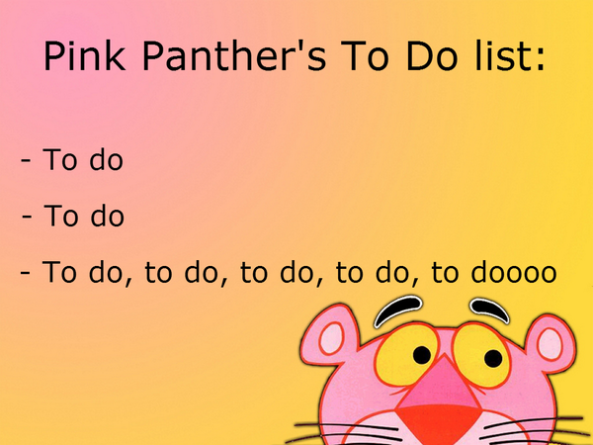
Принципы.
3. Мышление, направленное на эффективность
Notes:
Книга – с. 26-27
Третий принцип. Главное – чтобы в качестве главного результата применения тайм-менеджмента вы назвали не овладение методами и технологиями, а изменения в «мышлении». Если вы научитесь видеть неэффективные процессы и совершенствовать их, то вы будете вполне в силах применять имеющиеся технологии и разрабатывать свои. Сами по себе технические приемы, без фундамента в лице «эффективного мышления» не могут стать источником постоянно развития и улучшений.

Slide 11
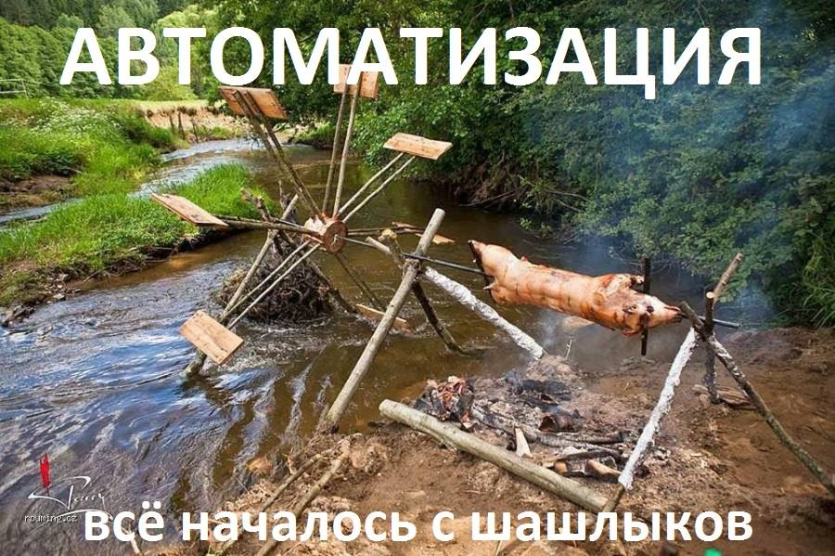
Принципы.
4. Все может быть усовершенствовано
Notes:
Книга – с. 26-27
И самое главное – п.4. С этим принципом несравнимы по важности никакие технологические вопросы.
Если менеджеру удается управлять другими, тем проще ему создавать новые эффективные методы управления собой. Творите свой тайм-менеджмент сами!

Slide 12
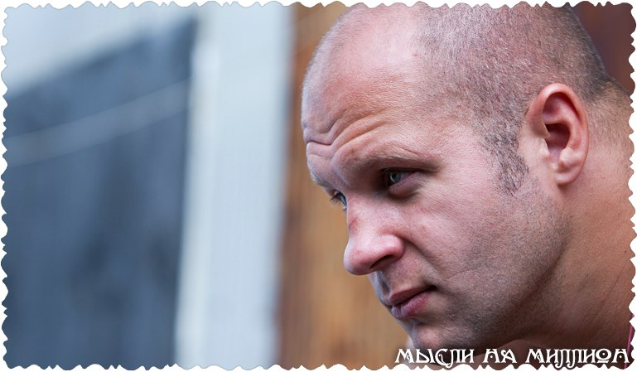
Хронометраж
Управление личным временем как управление фирмой
Notes:
Вместо того, чтобы для каждой проблемы искать «заплатку», мелкий тайм-менеджерский совет, стоит рассматривать управление личным временем системно, как управление фирмой.
Преимущества, которые дает такой подход
системность, целостность
возможность привлечения к управлению личным временем всех методов, разработанных для управления фирмой
возможность использования всего собственного управленческого опыта для решения задач, связанных с управлением личным временем

Slide 13
Задача 1.
Вы являетесь владельцем небольшого капитала – капитала личного времени.
Предположим, у нас есть еще 50 лет активной жизни. Какова стоимость вашего капитала в часах?

Slide 14
Задача 1.
1 миллион? Нет.

Slide 15
Задача 1.
1 миллион? Нет.
Полмиллиона или 500 тысяч? Близко, но нет.

Slide 16
Задача 1.
1 миллион? Нет.
Полмиллиона или 500 тысяч? Близко, но нет.
Всего 440 тысяч часов.

Slide 17
Задача 1.
1 миллион? Нет.
Полмиллиона или 500 тысяч? Близко, но нет.
Всего 440 тысяч часов.
Минус время на сон = 290 тысяч часов.

Slide 18
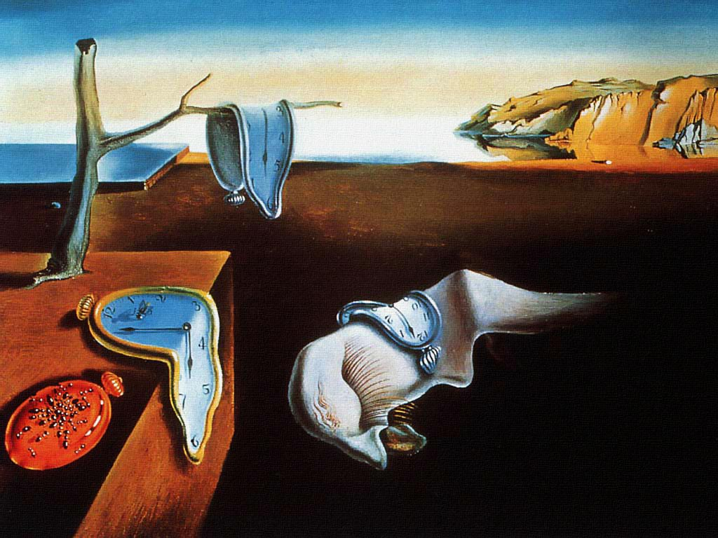
Хронометраж
Человек устроен так, что сама фиксация количественного показателя уже подталкивает к действиям в нужном направлении
Notes:
Источник – «Тайм-драйв», с.33

Slide 19
Хронометраж, как делаем
Раз в 1-2 часа или чаще письменно фиксируем совершаемые дела и расходы времени на них
Делаем это постоянно
Не пытаемся предпринимать никаких решительных действий по итогам наблюдений
Notes:
С. 41
Последний пункт особенно важен. Посмотревшись на себя в «зеркало», хочется, как правило, побыстрее бросить это дело и продолжать жить по-прежнему. Другая крайность – пытаться немедленно перестроить свою деятельность, устранить все отвлечения. При этом быстро не получается перестроиться, ко всем прочим «напрягам» добавляется еще одни – усиливается стресс.
Чтобы этого не происходило, к хронометражу нужно относиться спокойно и чуть отстраненно. Ваша задача – просто увидеть, на что тратится время, и научиться чувствовать эффективность происходящего.

Slide 20

Хронометраж, как делаем
1. листочек бумаги в клетку + ручка

Slide 21
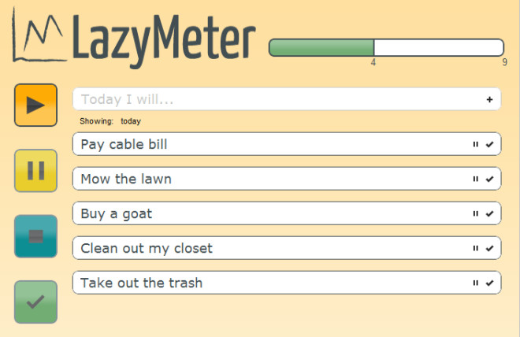
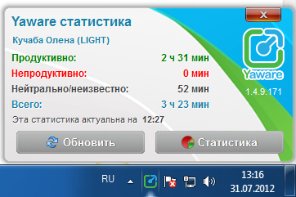
Хронометраж, как делаем
2. онлайн-сервисы, примеры: lazycure , lazymeter, yaware.com.ua

Slide 22
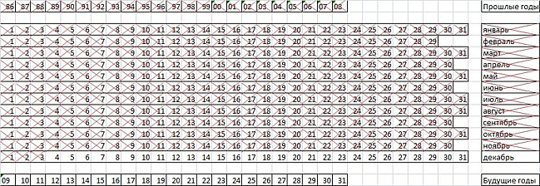
Хронометраж, как делаем
3. календарик-пинарик по Литваку

Slide 23
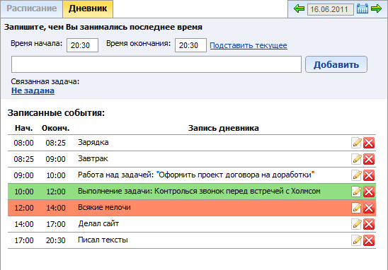
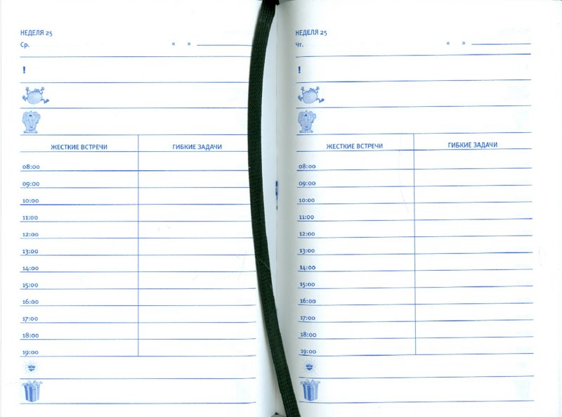
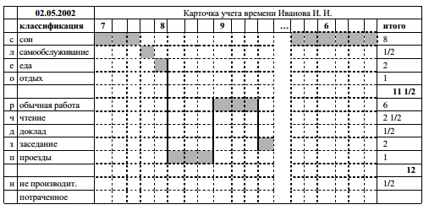
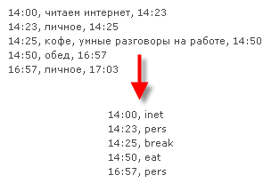
Хронометраж, примеры

Slide 24

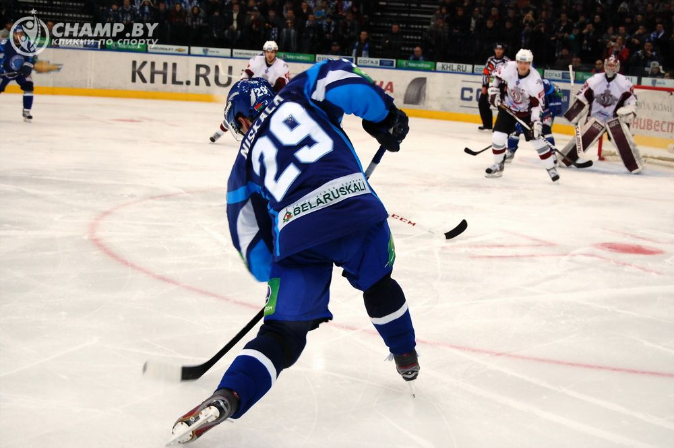
Хронометраж, виды
Футбольный Хоккейный
Notes:
Для чего нужна диагностика – с.28-30

Slide 25
Хронометраж, для чего делаем
насколько мы владеем информацией о расходах времени
Приоритеты
Оценка управляемости ситуации (обделенные – поглотители)
Количество помех
Качество привязки дел ко времени
Соотношение функционирования и развития
Notes:
Для чего нужна диагностика – с.28-30

Slide 26
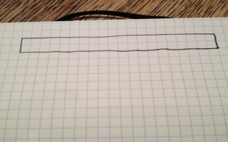
Хронометраж в тестировании
Майкл Болтон «Куда уходит время»
Notes:
Майкл Болтон, реальное тестирование на листочке (упражнение)
http://www.developsense.com/blog/2012/10/where-does-all-that-time-go/
It had been a long day, so a few of the fellows from the class agreed to meet a restaurant downtown. The main courses had been cleared off the table, some beer had been delivered, and we were waiting for dessert. Pedro (not his real name) was complaining, again, about how much time he had to spend doing administrivial tasks—meetings, filling out forms, time sheets, requisitions, and the like. “Everything takes so long. I want a pad of paper to take notes, I have to fill out a form for it. God help me if I run out of forms!”
“How much time do you spend on this kind of stuff each week?” I asked.
Pedro replied, “An hour a day. Maybe two, some days. Meetings…let’s say an hour and a half, on average.”
Wow, I thought—that’s a pretty good chunk of the week. I had an idea.
“Let’s visualize this, I said.” I took out my trusty Moleskine notebook. I prefer the version with the graph paper in it, for occasions just like this one. I outlined a grid, 20 squares across by two down.

Slide 27
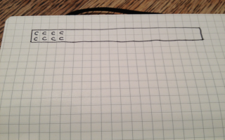
Хронометраж в тестировании
Майкл Болтон «Куда уходит время»
Notes:
Майкл Болтон, реальное тестирование на листочке (упражнение)
http://www.developsense.com/blog/2012/10/where-does-all-that-time-go/
“So you spend, on average, an hour and a half each day on compliance stuff. One-point-five times five, or 7.5 hours a week. Let’s make it eight. Put a C in eight squares.” He did that.

Slide 28
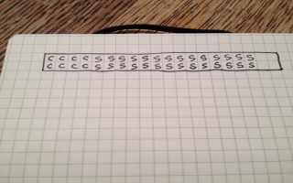
Хронометраж в тестировании
Майкл Болтон «Куда уходит время»
Notes:
Майкл Болтон, реальное тестирование на листочке (упражнение)
http://www.developsense.com/blog/2012/10/where-does-all-that-time-go/
“You were griping today about how much time you spend wrestling with your test environments.”
Pedro’s eyes lit up. “Yes!” he said. “That’s the big one. See, it’s mobile stuff. We have a server component and a handset component to what we do, and the server stuff is a real bear.”
That means I have to get on instant messaging or the phone to the developers, and figure out what’s wrong; then I have to figure out where to roll back to. And usually that’s right from the start. It wastes hours. And it’s every day.”
“Really?!” I said. “28 hours a week divided by five days—that’s more than five hours a day. Seriously?”
“Totally,” said Pedro. “It’s most of the day, every day, honestly. Never mind the tedium. What’s really killing me is that I don’t feel like I’m getting any real testing work done.”

Slide 29
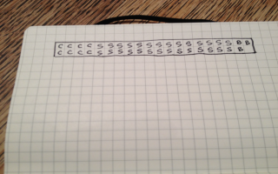
Хронометраж в тестировании
Майкл Болтон «Куда уходит время»
Notes:
Майкл Болтон, реальное тестирование на листочке (упражнение)
http://www.developsense.com/blog/2012/10/where-does-all-that-time-go/
“Yes. In session-based test management, that’s bug investigation and reporting—B-time. And it does interrupt test design and execution—T-time—which is what produces actual test coverage, learning about what’s actually going on in the product. So, how much B-time?” He filled in three of the squares with Bs.

Slide 30
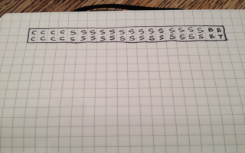
Хронометраж в тестировании
Майкл Болтон «Куда уходит время»
Notes:
Майкл Болтон, реальное тестирование на листочке (упражнение)
http://www.developsense.com/blog/2012/10/where-does-all-that-time-go/
“And T-time?”
He had room left to put in one lonely little T in the lower right corner.
“Wow,” I laughed. “One-fortieth of your whole week is spent in getting actual test coverage. The rest is all overhead. Have you told them how it affects you?”
“I’ve mentioned it,” he said.

Slide 31
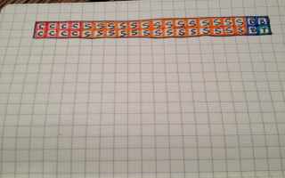
Хронометраж в тестировании
Майкл Болтон «Куда уходит время»
Notes:
Майкл Болтон, реальное тестирование на листочке (упражнение)
http://www.developsense.com/blog/2012/10/where-does-all-that-time-go/

Slide 32
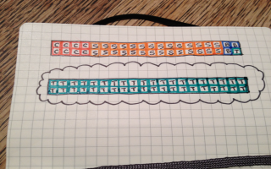
Хронометраж в тестировании
Майкл Болтон «Куда уходит время»
Notes:
Майкл Болтон, реальное тестирование на листочке (упражнение)
http://www.developsense.com/blog/2012/10/where-does-all-that-time-go/
“So look at this,” I suggested. “It’s even more clear when we use colour for emphasis.”
“So since you’re a tester, and since the door on the test lab says ‘Test Lab’, and your business card says ‘Testing’, they figure that’s all you do. The illusion is what Jerry Weinberg calls the Lumping Problem. All of those different activities—administrative compliance, setup, bug investigation and reporting, and test design and execution—are lumped into a single idea for them.” And I drew it for him.
“That’s management’s illusion, there. Since, in their imagination, you’ve got forty hours of testing time in a week, it’s not unreasonable for them to wonder why you didn’t find that bug.”

Slide 33
Хронометраж в тестировании
Майкл Болтон «Куда уходит время»
Notes:
Майкл Болтон, реальное тестирование на листочке (упражнение)
http://www.developsense.com/blog/2012/10/where-does-all-that-time-go/
A couple of nights later, I showed that page of my notebook to James Bach over Skype. “Wow,” he said. “That guy could be forty times more productive!”
“Forty?”
“Well, no, not really, of course. But suppose the programmers checked their work a little more carefully, or suppose the testers practiced writing more concise bug reports and sharpened their investigating skill. One of those two things could cut the bug investigation time by a third. That would give more time for testing, when they’re not being interrupted by other stuff. What if they cut the setup time by a half, and that administrivia by half?”
“Four, fourteen…” I said. “That would give eighteen more hours for testing and bug investigation, for a total of 22 hours. And even if they’re still doing two hours of bug investigation for every one hour of testing time… well, that’s seven times more productive, at least.”
“Seven times the test coverage if they get some of those issues worked out, then,” said James.
“Maybe de-lumping is the kind of thing lots of testers would want to do in their test reports,” I said.

Slide 34
Упражнение 2.
Подсчитайте чистую доходность вашего рабочего часа. Поделите ежемесячный доход на количество ваших реальных рабочих часов в месяце.
Эта цифра очень здорово вправляет мозг и заставляет на многие процессы посмотреть по-другому.
Notes:
Доходность часа - http://glebarhangelsky.livejournal.com/231263.html

Slide 35
Выводы из упражнения 2.

Slide 36
Упражнение 3.
Раз в квартал или раз в месяц устройте себе «дисциплинарную неделю», с полным хронометражем. В остальное время – минимум ограничений и небольшое количество нагрузок для поддержания тонуса.
Notes:
- Выборочный хронометраж – нормативы (http://lifeidea.org/2012/03/personal-standards/ ) или «нормативная неделя» Г. Архангельский.

Slide 37
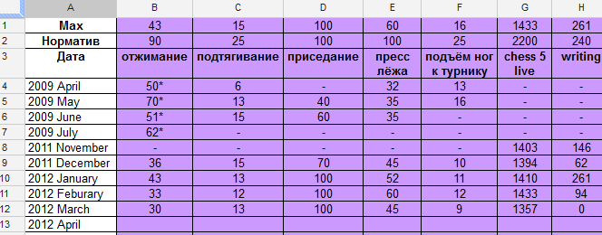
Упражнение 3. Вариант 2.
Инструмент, измеряющий личные достижения за месяц
сертификации, например Brainbench, ISTQB
Testing DoJo, викторины (В. Кривенко)
Notes:
- Выборочный хронометраж – нормативы (http://lifeidea.org/2012/03/personal-standards/ ) или «нормативная неделя» Г. Архангельский.

Slide 38

Хронометраж. Главное правило.
Главное – начинаем с листочка. Потом начинаем использовать инструменты.

Slide 39
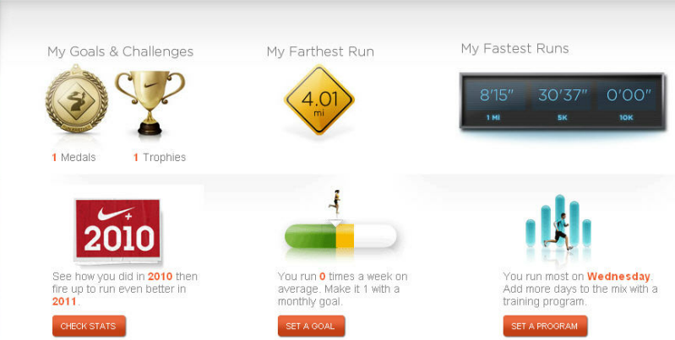
Хронометраж, дополнительно
Нужна ли игровая форма? Только если есть «заставляющие обязательства» -
Notes:
Лет 10 или чуть меньше назад у меня был один «дистанционный» дипломник, социолог, который изучал влияние ТМ на поведение студентов. Результаты интересные: ТМ реально изменил поведение только тех студентов, у которых были какие-то «заставляющие» жизненные обстоятельства. Например, появилась семья/ребенок, нет помогающих деньгами родителей, необходимость платить за жилье и т.п. Те студенты, у кого общежизненная солома под пятой точкой не горела, послушали курс ТМ с большим удовольствием, но делать ничего в общем-то не стали.

Slide 40
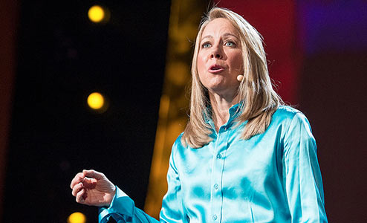
Хронометраж, дополнительно
Возможный мотиватор - Мег Джей: Почему 30 — это не новые 20 http://on.ted.com/himq

Slide 41
Скорая QA-ТМ-помощь.
1. Планирование на год, на неделю, на день.
Алексей Петров «Квартальные цели»
Наталья Руколь «Планирование
1-го уровня»
«День-Неделя» Г. Архангельский
Notes:
http://natalyarukol.ru/2013/05/07/planirovanie-1-go-urovnya/ - Наталья Руколь
Архангельский – с.84-85
Татьяна Белова, http://pmwoman.ru/rtm-3/.

Slide 42
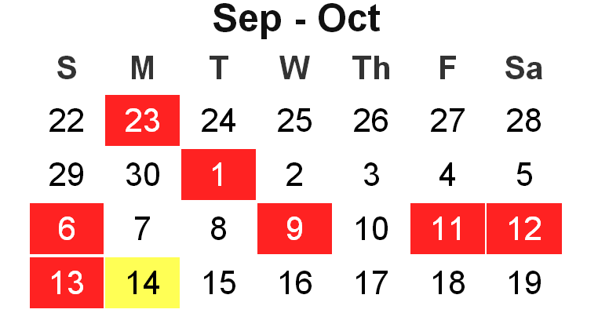
Скорая QA-ТМ-помощь. Планирование
2. Таблица каждодневных дел
Как работаем с каждодневными целями. Зачем нужно – «оперативные» задачи выталкивают стратегические.
Тула - http://dontbreakthechain.com/

Slide 43
Скорая QA-ТМ-помощь. Планирование
3. переключение внимания: крупные (дробим) и мелкие (объединяем) дела.
Сергей Атрощенков «Парный тайм-менеджмент»

Slide 44
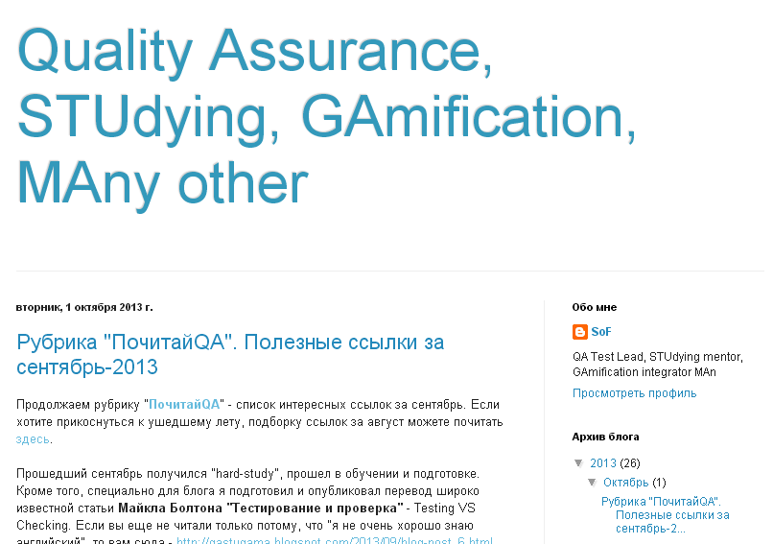
Скорая QA-ТМ-помощь. Планирование
4. Заведи QA-дневник
Можно личный, не обязательно выкладывать в паблик

Slide 45
Скорая QA-ТМ-помощью Ценности и цели
5. Попробуй SMART.
Книга – Стивен Кови «7 навыков высокоэффективных людей»
Ссылки:
Анна Скумина, Confet&QA
Сергей Атрощенков “Гендерные аспекты постановки задач»

Slide 46
Скорая QA-ТМ-помощь. Планирование
6. Попробуй Impact Mapping
Елена Саламаха, доклад на Confet&QA

Slide 47
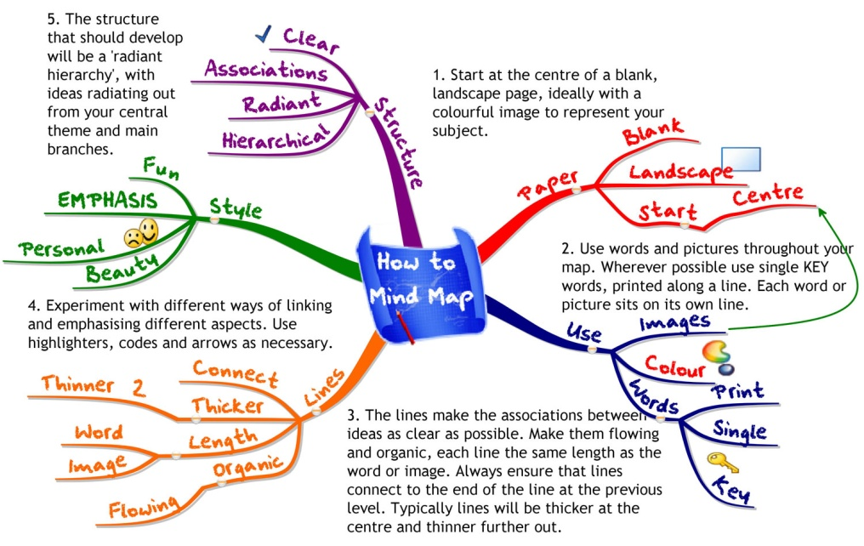
Скорая QA-ТМ-помощь. Пишем
7. Карты памяти.
Татьяна Зинченко, доклад на Confet&QA

Slide 48
Скорая QA-ТМ-помощь. Улучшаем рабочий процесс
8. Первый час – самый важный.
«Стань мастером первого часа»
Техника «Съешь лягушку».
Notes:
»( http://lifeidea.org/2010/04/master-the-1st-hour/ ),

Slide 49
Скорая QA-ТМ-помощь. Улучшаем рабочий процесс
9. Попробуй программу «30 дней до успеха»
(Оригинал – Стив Павлина http://www.lief.ru/blog/2006/03/30-dney-do-uspeha/
Пример: выделяй на автоматизацию по полчаса в день

Slide 50
Скорая QA-ТМ-помощь. Улучшаем рабочий процесс
10. Прокачиваем скиллы: слепой десятипальцевый метод печати, скорочтение, игры на поиск предметов тренируют внимание к деталям …

Slide 51
Скорая QA-ТМ-помощь. Улучшаем рабочий процесс
11. «Мастер пустого инбокса»
Максим Дорофеев – http://multiskill.ru/empty-inbox/
Андрей Дзыня

Slide 52
Мы разобрали
Ключевые идеи ТМ
Принципы ТМ
Диагностика и хронометраж, инструменты
Скорая ТМ-QA-помощь, советы

Slide 53

Вопросы?
ladutko_andrey@tut.by
ladutko_andrey
sof_minsk
http://qastugama.blogspot.com

